Slide 1
mtproject
maybetomorrow
Встреча 1. Результаты прошлого и новое будущее

Slide 2

Рефлексия
Вам необходимо пройти небольшой опрос.
Мне важно понять реальную ситуацию, чтобы никого не напрягать лишними задачами и правильно
распределить нагрузку. Прошу отвечать честно!

Slide 3
Проблемы
Отсутствие асинхронности
Один компонент ждет, пока будет готов другой.
2. Отсутствие четких технических требований
Указано название задачи, но нет конкретного пояснения.
Да, мы его обсуждаем на встречах, но через минуту уже забываем, а нигде записано этого не было.
3. Отсутствие документации
Чтобы понять, как работает та или иная фича, необходимо залазить в код.
4. Неудобство развертывания приложения
Если у кого-то нет постгреса, то ему приходится скачивать.
Если у кого-то разная версия го, то ему приходится скачивать.
Если мы добавим новый компонент, то его придется скачивать.
5. Отсутствие единой архитектуры
Один запрос возвращает строку, другой bool, третий JSON-объект

Slide 4
Изменения
Новая работа
Не переписываем, а рефакторим итеративно: начинаем с новой структурой, старый код подтягиваем
постепенно
2. Разобьем проект на две (?) части
Создан отдельный гитхаб аккаунт mtproject-ru (название нашей команды?), в котором будет два(?)
репозитория: server - бэкенд, website - frontend - это повысит масштабируемость нашего проекта
! Важно, что maybetomorrow - это проект, а сама веб-платформа - один из продуктов данного проекта.
Т.к. в будущем мы можем не остановиться на сайте, а сделать, например, мобильное
приложение, то лучше с самого начала заложить правильную структуру. (мое видение)
3. Будем работать асинхронно
Я постараюсь сделать задачи так, чтобы все работы были не зависимы друг от друга.
Пример: на бэке нет функции получения пользователя, а на фронте уже будет готов компонент профиля
с синтетическими данными
4. Тестирование
Да, скорее всего, придется писать тесты... (либо тыкать руками, пока не знаю).
Пример: бэк запушил фичу пользователя, на фронте компонент профиля готов, но при получении данных
возникают ошибки. Наша задача не быстренько сделать фичу, а сделать качественно, пусть и с опозданием!

Slide 5
Изменения
5. Feature-based архитектура (по фичам)
Если раньше мы разрабатывали каждый функционал отдельно, то сейчас весь функционал будет
сгруппирован. Даже если на это будет уходить больше времени. Но это поможет в тестировании!
Пример: Фича events (события) - весь функционал БД по событиям, все эндпоинты, все страницы на
фронте. Полное тестирование данной фичи, она полностью функционирует - забыли, идем дальше.
6. Онлайн встречи
Да, придется иногда проводить встречи онлайн, потому что оффлайн не всегда получается.
Будем использовать либо дискорд, либо Яндекс телемост
Фича - совокупность функционала, объединенного общим смыслом
(пр: фича пользователя - модель пользователя, репо, контроллера

Slide 6
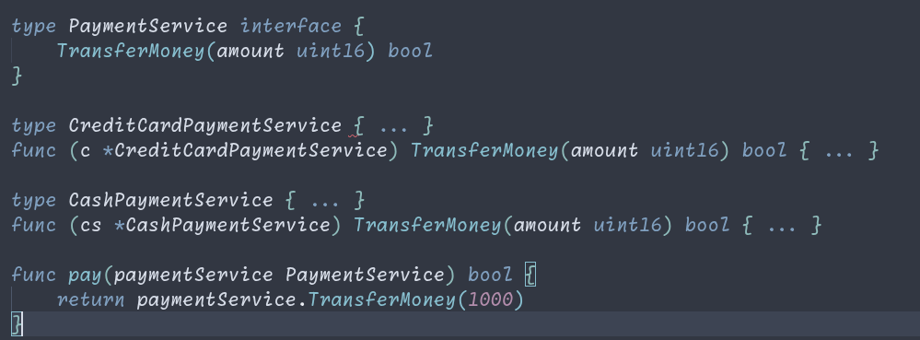
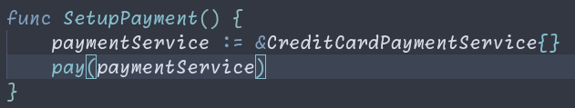
Терминология
В дальнейшем может встретиться большое количество новых слов и принципов, поэтому я их немного
разбил. Здесь будут основы.
Интерфейс - интерфейс, описание функционала без реализации
Имплементация - реализация функционала, описанного в интерфейсе
Инстанс - объект имплементации
Имплементация, которая используется в данный момент, называется
стандартной
В дальнейшем выражение «создаем инстанс» будет означать «создаем объект стандартной имплементации

Slide 7
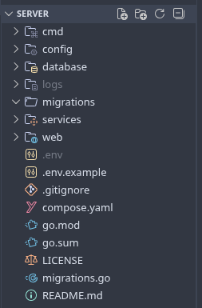
Структура бэкенда
cmd - точка входа в приложение, там main.go
config - конфигурации
database - структуры БД, репозитории и модели
logs - логи приложения (.log или .txt файлы)
migrations - миграции для базы данных (используем goose)
services - сервисы
web - ендпоинты, контроллеры, DTO
.env - переменные окружения
.env.example - пример необходимых переменных
compose.yaml, Dockerfile - конфигурация докера*
Каждая папка, кроме cmd, config, logs, migrations представляет из себя «модуль». В каждом модуле
есть файл, который имеет схожее с модулем название.
В нем находятся Setup-функции, которые собирают все предметы в модуле воедино
Модуль - совокупность схожего функционала (пр: модуль сервисов, модуль конфигурации)
Notes:
*Docker — это платформа для разработки, доставки и запуска приложений в изолированных средах — контейнерах. Она упаковывает код со всеми зависимостями (библиотеками, настройками), гарантируя одинаковую работу ПО на любой машине, что ускоряет разработку и упрощает перенос

Slide 8
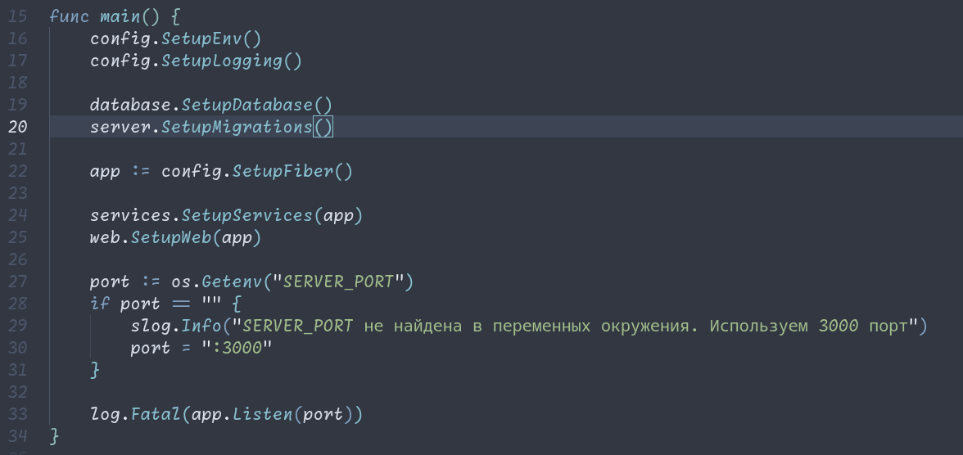
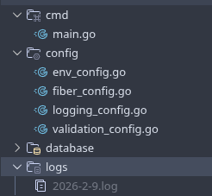
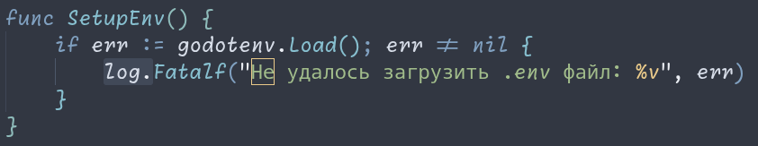
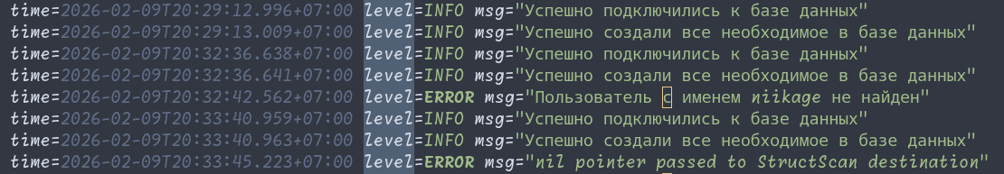
Структура бэкенда
cmd/main.go
config/env_config.go
logs/year_month_day.log
Логи в гит не пушим! Они только для локальной разработки и сервера, не для репозитория!!!

Slide 9
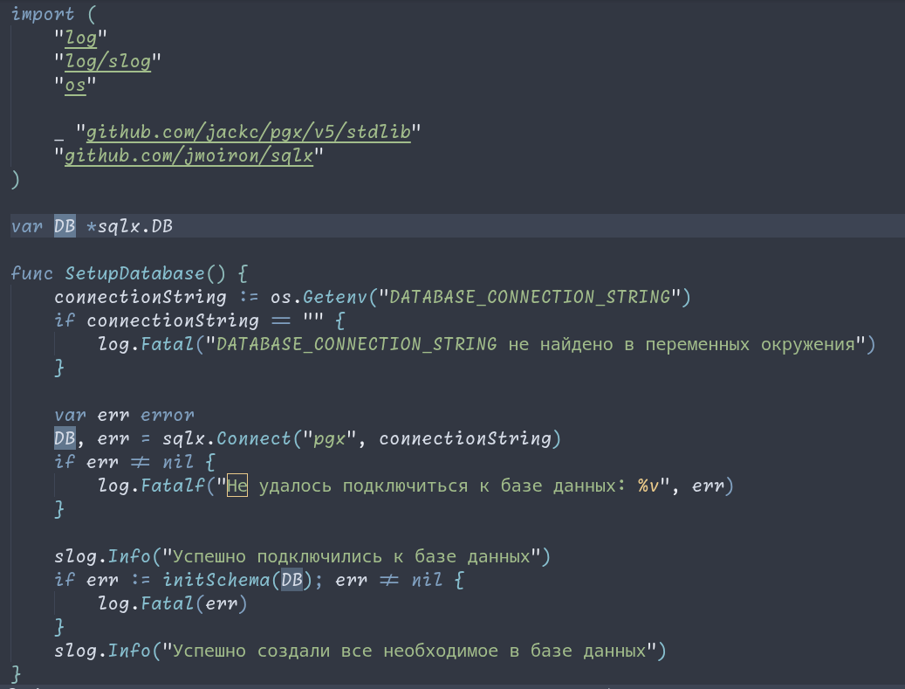
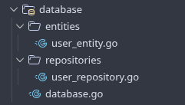
Структура бэкенда. Модуль БД
Почему здесь есть log и slog?
У нас будет договоренность (далее), что
из модуля log вызываем только Fatalf и
завершаем приложение
Используем только при критических ошибках.
Если же возникает некритичная ошибка или
предупреждение, то мы используем slog,
который выводи ее в консоль и в ЛОГ ФАЙЛ
Ссылка на slog
/database.go

Slide 10
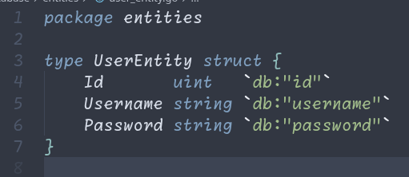
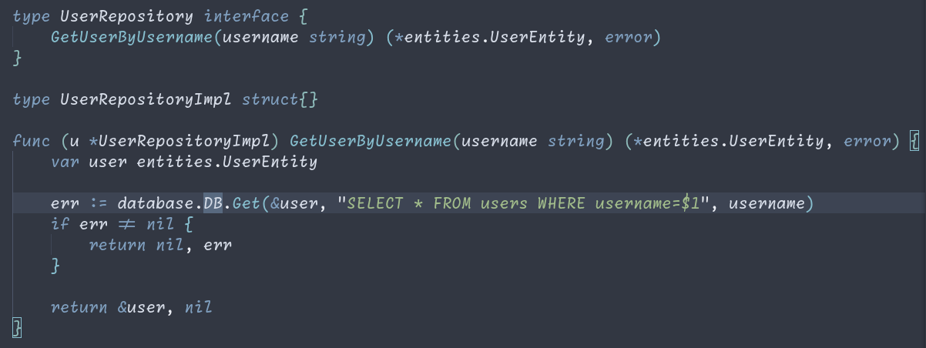
Структура бэкенда. Модуль БД
/entities/user_entity.go
Модель - объект базы данных
/repositories/user_repository.go
Репозиторий(репо) - интерфейс и его стандартная имплементация для работы с БД.
Он принимает только модели (или их поля) и возвращает только их же

Slide 11
Структура бэкенда. Модуль БД
Весьма интересный подход, не так ли?
Зачем нам интерфейс, потом какая то
структура, а потом реализация методов
интерфеса для этой структуры, если можно
просто сделать структуру, без интерфейса?
/repositories/user_repository.go
Этот подход называется
Dependency Inversion или Внедрение зависимости через интерфейс и является
частью принципов SOLID и DI (dependency injection, внедрение зависимостей).
Причина | Зачем
Тестирование | Можно подменять реализации
DI-контейнеры | Интерфейс – естественный ключ для внедрения зависимостей
Слабая связанность | Зависим от абстракции, а не от конкретной реализации
Notes:
*Dependency Injection (DI, внедрение зависимостей) — это паттерн проектирования, при котором объект получает требуемые ему зависимости извне, а не создает их самостоятельно внутри. Это обеспечивает слабую связанность компонентов, улучшает тестируемость и облегчает поддержку кода, следуя принципу инверсии управления (IoC)

Slide 12
Структура бэкенда. DI
Пример:
Здесь нам не важна внутренняя
реализация функции, самое главное, что она есть!
Поэтому в функцию pay мы можем передать или CreditCardPaymentServic, или CashPaymentService -
нам без разницы!
Наглядное применение будет далее.

Slide 13
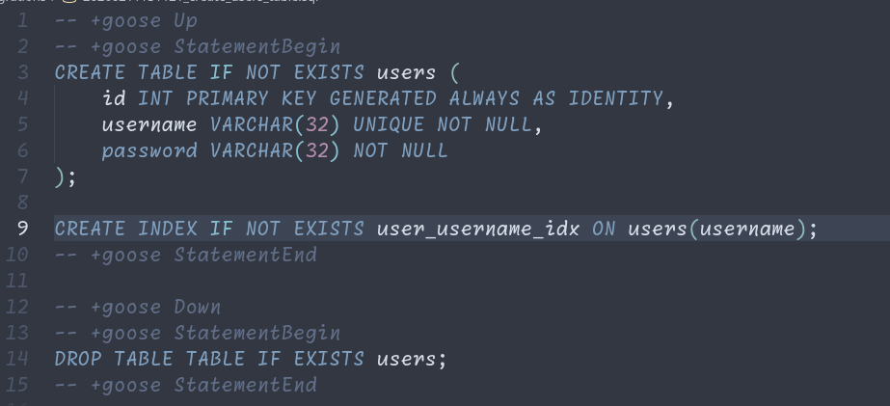

Структура бэкенда. Миграции
год месяц день время_название миграции.sql
Миграция - изменение базы данных (добавление строк, изменение колонок и т.п.)

Slide 14

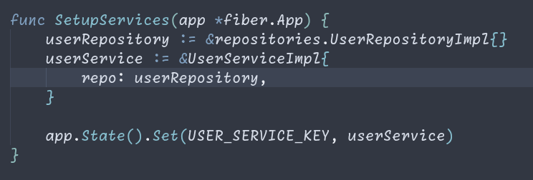
Структура бэкенда. Сервисы
/services.go
Тут мы создаем инстанс репозитория и сервиса, после чего передаем уже созданный
репозиторий в реализацию, добавляем в состояние (хранилище) приложения.
Получится такая ситуация, что и репозиторий, и сервис будут созданы ТОЛЬКО ОДИН РАЗ и будут
переиспользоваться без потерь, что очень даже хорошо. (пример позже)

Slide 15
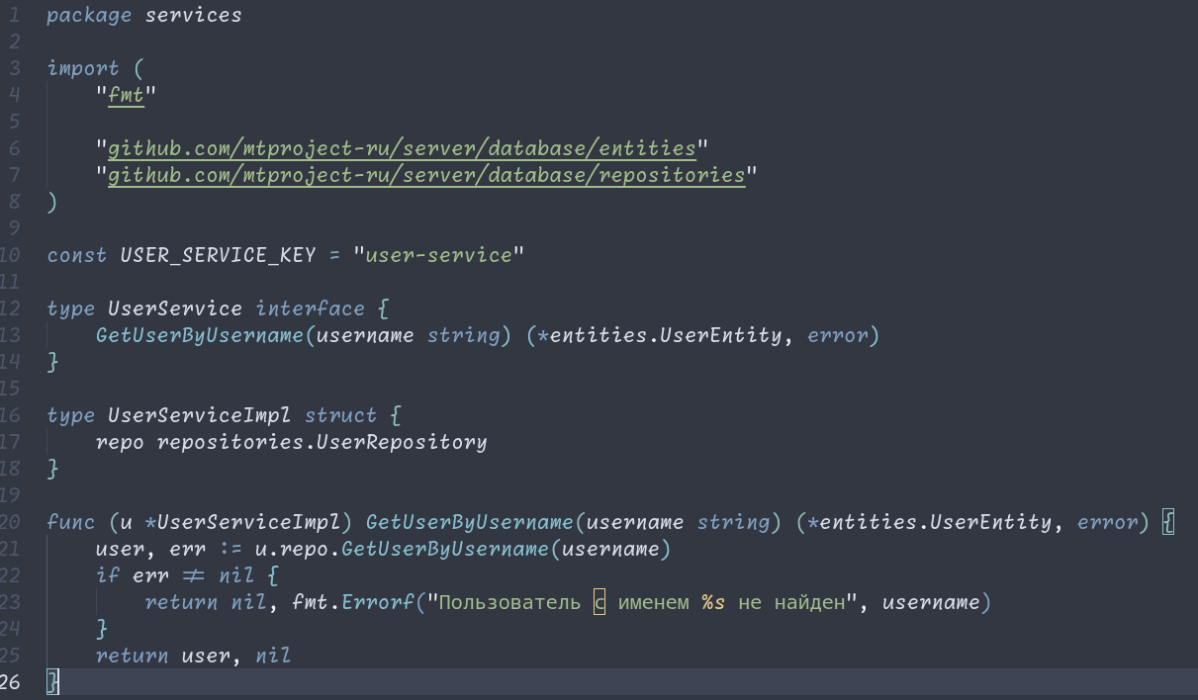
Структура бэкенда. Сервисы
Каждый сервис имеет СЕРВИС_SERVICE_KEY
с уникальным названием сервиса (для DI)
Ну и та же чехарда с интерфейсом и
имплементацией
Сервис - интерфейс и его стандартная имплементация для связывания контроллера с репозиторием.
Он занимается обработкой входящих данных, передает их в репозиторий и возвращает результат
Связь с репозиторием осуществляется
через поле repo в имплементации
/user_service.go

Slide 16
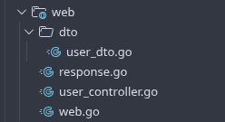
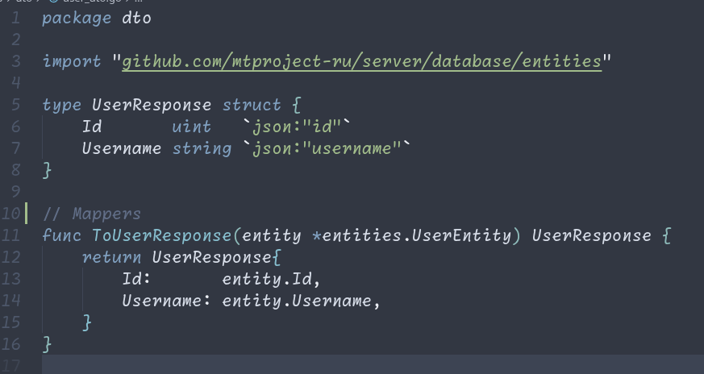
Структура бэкенда. Веб
/dto/user_dto.go
ДТО(дэтэошка) - объект для передачи данных в контроллеры (и некоторые функции)
Пример: мы получаем пользователя из бд и хотим
его вернуть в ответе, но мы же не можем возвращать
пароль пользователя на запрос простого описания.
DTO, по своей сути, копия модели, только без
«ненужных» полей, но ее уникальность в том, что она
редко изменяется даже при частом изменений
модели.

Slide 17
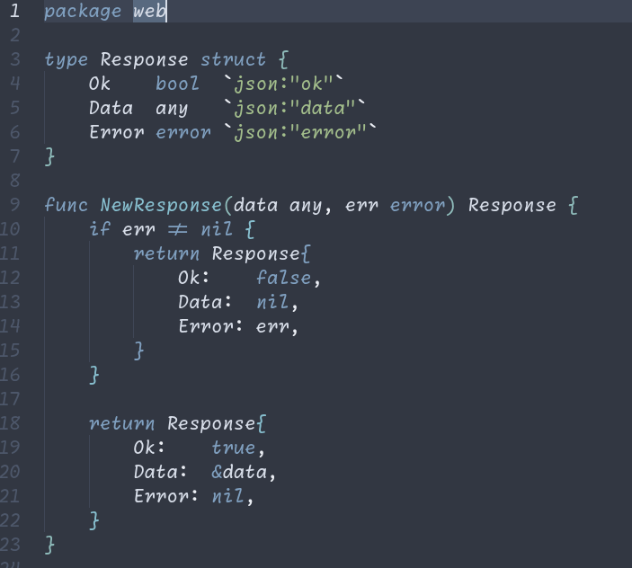
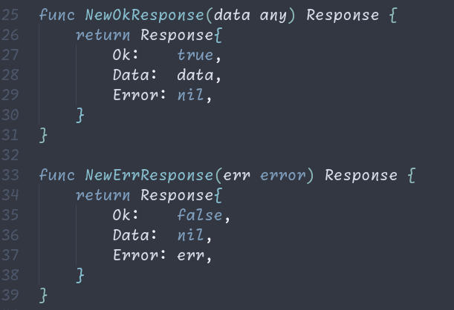
Структура бэкенда. Веб
/response.go
Что такое Response?
В проблемах было указано отсутствие единой
архитектуры, а это ее решение - единый формат ответа. Не
зависимо от того, что ендпоинт возвращает, он всегда
возвращает Response в теле ответа.
Нужно строку = Data: string
Нужно объект = Data: fiber.Map
Нужно ничего = Data: nil (null) - не рекомендовано
И т.п.

Slide 18
Терминология
/api/users/create -> handleCreateUser(...) error {...}
Эндпоинт - конечный адрес, на который отправляется запрос
Группа - совокупность эндпоинтов
Хэндлер - функция, которая обрабатывает запрос на определенный эндпоинт
Контроллер - совокупность хэндлеров, объединенных одной группой (пр: контроллер пользователей
для всех /api/users/**).
Принимает запрос, передает его в сервис, возвращает ответ

Slide 19
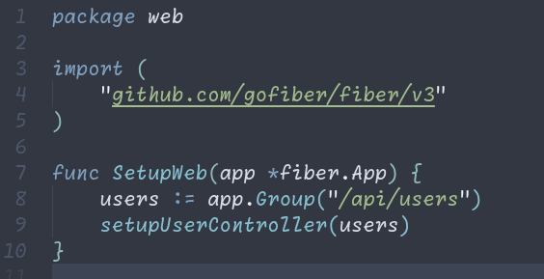
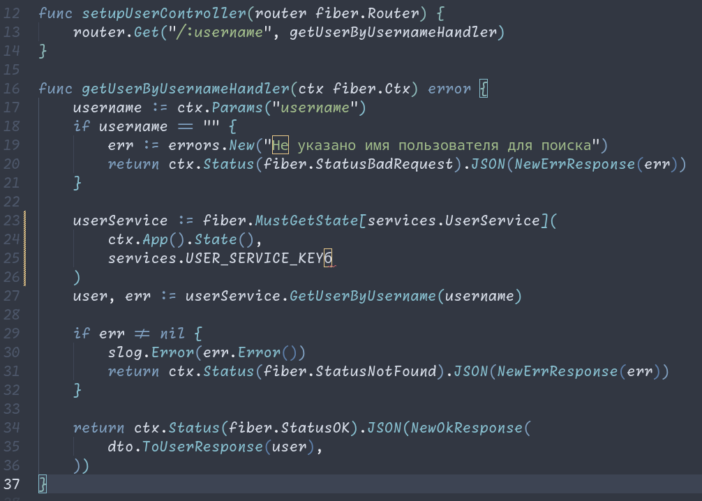
Структура бэкенда. Веб
/web.go
Про setupUserController:
Это Setup-функция, принимает в себя
fiber.Router - роутер именно для группы.
В web.go видно, что мы сначала создаем
группу users (/api/users), а потом ее
передаем в setupUserController. Таким
образом получаем вот это.
Вот тут и играет наш DI и танцы с интерфейсами.
Мы получаем сервис пользователя, но не структуру
(UserServiceImpl), а ИНТЕРФЕЙС.
Здесь нам не важна имплементация
UserServiceImpl1 или UserServiceImpl2 - в этом и прелесть.
Пример далее
/user_controller.go

Slide 20
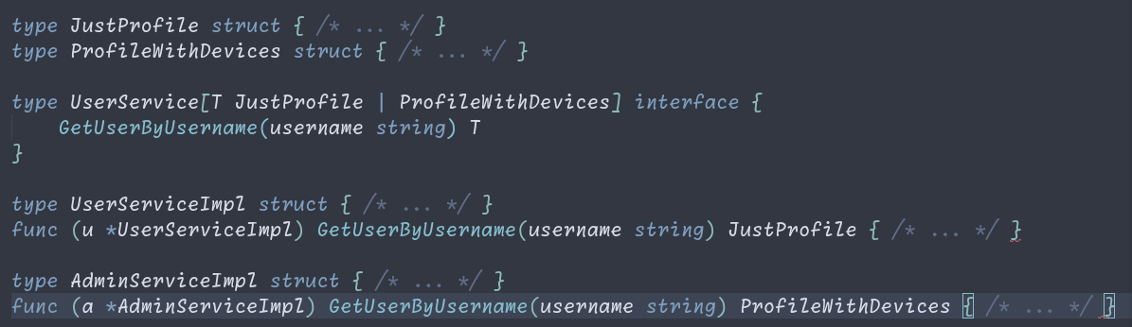
Структура бэкенда. Веб
Пример ближе к нам
Не обращаем внимание на квадратные скобки у интерфейса - это дженерики, мы не о них говорим

Slide 21
Структура бэкенда. Соглашения (styleguide)
Разделение властей
Если в модуле, который писал другой человек, необходимо внести изменения, то лучше попросить об
этом самого разработчика модуля
2. Используем пропогирование ошибок
Если ошибка возникла в репозитории, то выбрасываем ее в сервис. В сервисе обрабатываем эту ошибку,
если она влияет на результат работы сервиса, то создаем и пробрасываем в контроллер новую ошибку.
В контроллере, если ошибка достаточно важная и/или редкая, то логируем (slog.Warn или slog.Error) и
возвращаем ошибочный респонс СО СТАТУСОМ!
3. Правильные ошибки
Все ошибки создаем «на месте поимки» с помощью errors.New или fmt.Errorf.
Если ошибка встречается много раз (пр: NotFoundError для пользователя, события и т.п.), то
выносим в отдельный модуль и создаем кастомную ошибку
4. Логическая группировка кода
Не писать всю логику для событий, пользователей, создания календаря и обработки строк к одном
файле - лучше разбить на несколько. Для фичей используется вышеупомянутая структура.
Если утилита может использоватся во многих частях приложения, то выносим в отдельный модуль.
Иначе пишем в файле, где эта утилита нужна, делая функцию приватной

Slide 22
Структура бэкенда. Соглашения (styleguide)
5. Инкапсулируем код
Если ваша функция нужна только в данном файле или данном пакете (pakage), то делаем ее приватной,
чтобы другие модули не имели к ней доступ (а зачем она им, вдруг напакостят?)
6. Нормальные имена
Если из названия функции или переменной не понятно, что она делает или за что отвечает, то пишем
небольшую документацию. Не боимся давать длинные имена, но если прям совсем длинно получается,
то выделяем основную суть, а остальное пишем в документации.
Пример: func GetTime(s time.Time, e time.Time) time.Time - не особо понятно, что за время мы должны
передать и какое получим, поэтому, либо переименовываем (func GetEventDuration(start ..., end ...) ..., либо
небольшую документацию (но в этом примере прям вообще кринж, лучше нормально называть)
7. Документация для будущих поколений (или нынешних)
Если функция сложна для понимания, то пишем небольшие пояснения к неясным блокам.
Автору кода может быть все понятно, но если я приду, прочитаю функцию и не пойму, что она делает и
как работает, то капец.
Да и автор через неделю может забыть уже алгоритм, по которому писал функцию

Slide 23
Структура бэкенда. Соглашения (styleguide)
8. Логирование для анализа ошибок
Если возникает серьезная ситуация(пр1) или редкая ошибка(пр2), то используем slog.{Info, Warn, Error}.
А так же, если происходит какое то важное и опасное действие, то тоже логируем, даже если нет
ошибки (пр3)
В эти функции можно передавать дополнительные параметры - можно не бояться передать туда имя пользователя
или его айди.
Пример1: ... Пользователь с id = 123 пытался зайти в админ-панель без прав администратора. Неверный
пароль...
Вот с такими данными будет легде понять что пытался сделать пользователь и кого надо банить. Тут мы
используем slog.Warn
Пример2: ... Пользователь с id = 1234 зашел в админ-панель без прав администратора. Но мы его кикнули
Что? Ну вот тут slog.Error
Пример3: ... Администратор с id = 12345 зашел в админ-панель...
Тут ошибки нет, но лучше логировать slog.Info, так как достаточно важное действие

Slide 24
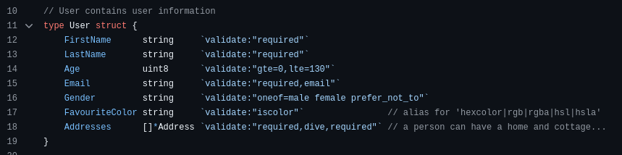
Структура бэкенда. Соглашения (styleguide)
9. Используем двойную валидацию
Когда с фронта поступает какой либо объект в запросе (структура), то он, скорее всего, будет
отвалидирован (проверен на соответствие ограничениям и стандартам), но лучше провалидировать
и на бэкенде во второй раз. Для этого можно использовать пакет validator (ссылка) - он настроен в
config/validation_config.go
Почему? Безопасность: запрос может прийти не только с фронта, но и из curl, скрипта, атаки.
Пример валидации:

Slide 25
Справочник
В дальнейших презентациях и иных коммуникациях будут использоватся следующие термины:
Интерфейс - интерфейс, описание функционала без реализации
Имплементация - реализация функционала, описанного в интерфейсе
Инстанс - объект имплементации
Модель - объект базы данных
Миграция - изменение базы данных (добавление строк, изменение колонок и т.п.)
ДТО(дэтэошка) - объект для передачи данных в контроллеры (и некоторые функции)
Эндпоинт - конечный адрес, на который отправляется запрос (пр: /api/users/create)
Группа - совокупность эндпоинтов
Хэндлер - функция, которая обрабатывает запрос на определенный эндпоинт
Контроллер - совокупность хэндлеров, объединенных одной группой (пр: контроллер пользователей
для всех /api/users/**). Принимает запрос, передает его в сервис, возвращает ответ
Репозиторий(репо) - интерфейс и его стандартная имплементация для работы с БД.
Он принимает только модели и возвращает только их же
Сервис - интерфейс и его стандартная имплементация для связывания контроллера с репозиторием.
Он занимается обработкой входящих данных, передает их в репозиторий и возвращает результат
Модуль - совокупность схожего функционала (пр: модуль сервисов, модуль конфигурации)
Фича - совокупность функционала, объединенного общим смыслом
(пр: фича пользователя - модель пользователя, репо, контроллера

Slide 26
Полезные ссылки
goose - Goose is a database migration tool. Both a CLI and a library.
https://github.com/pressly/goose
log/slog - Package slog provides structured logging, in which log records include a message, a severity level, and various other attributes expressed as key-value pairs.
https://pkg.go.dev/log/slog
pgx - pgx is a pure Go driver and toolkit for PostgreSQL.
https://github.com/jackc/pgx
sqlx - sqlx is a library which provides a set of extensions on go's standard database/sql library.
https://github.com/jmoiron/sqlx
docker compose - With Docker Compose you use a YAML configuration file, known as the Compose file, to configure your application’s services, and then you create and start all the services from your configuration with the Compose CLI.
https://habr.com/ru/companies/ruvds/articles/450312/
docker (Dockerfile) - A Dockerfile is a key component in containerization, enabling developers and DevOps engineers to package applications with all their dependencies into a portable, lightweight container.
https://dev.to/prodevopsguytech/writing-a-dockerfile-beginners-to-advanced-31ie

